Slide 1

SVN Server ve TortoiseSVN ile Kurumsal Sürüm Kontrol Sistemi Kurulumu
Muhammed Yusuf NAHIRCI
Sedat AVCI
Enes MANGÜ

Slide 2
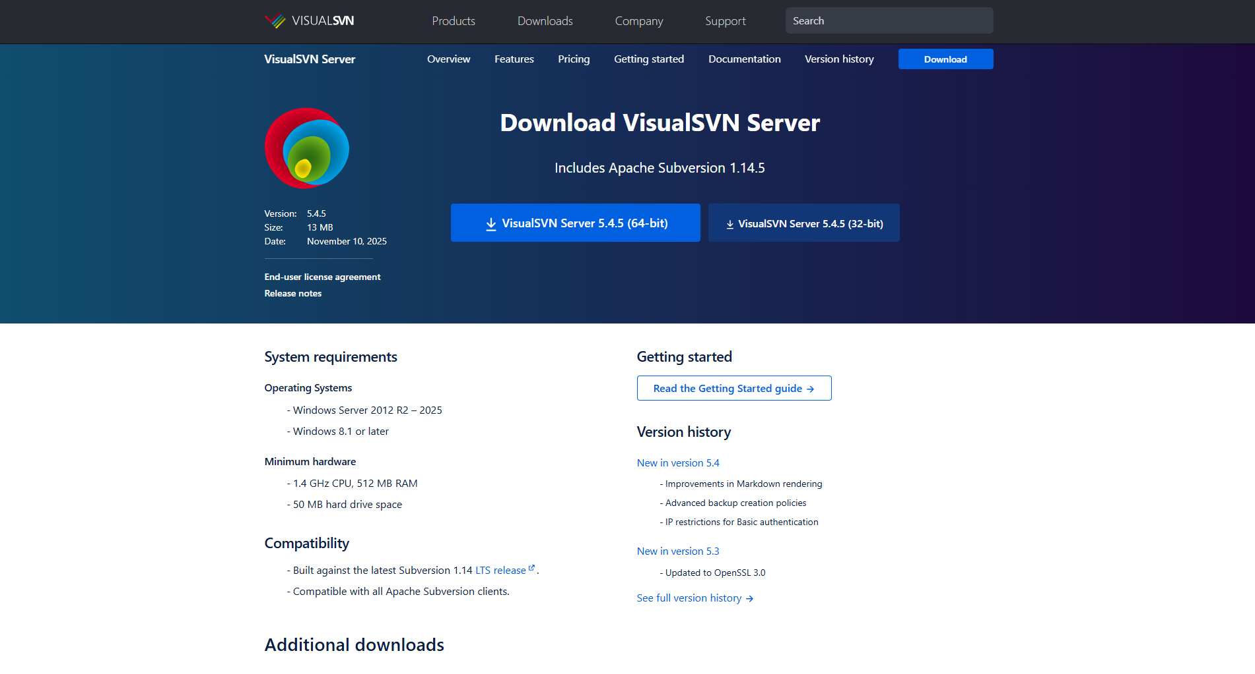
SVN Server İndirme
https://www.visualsvn.com/server/download/

Slide 3
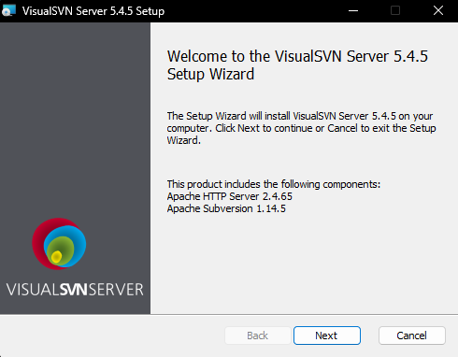
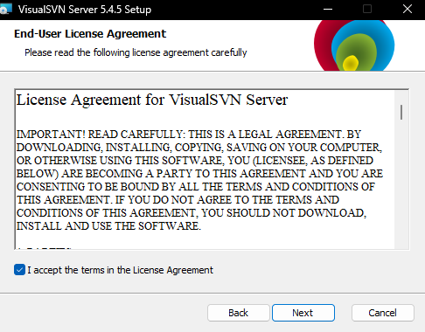
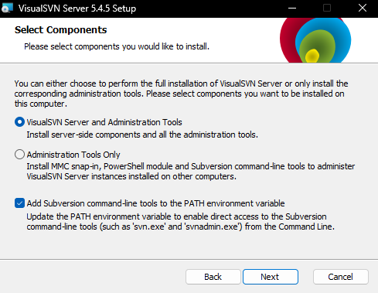
SVN Server Kurulumu
SVN Server kurulum adımları aşağıdaki gibidir.

Slide 4
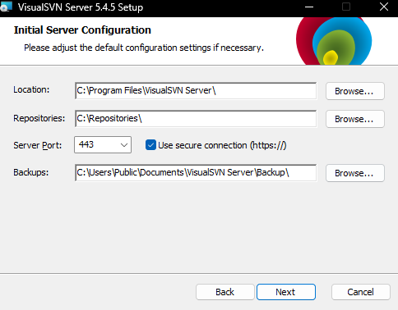
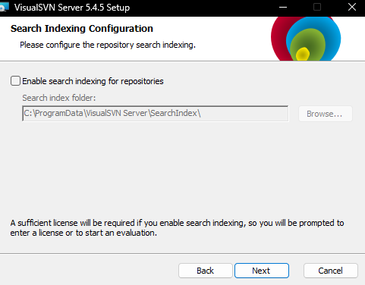
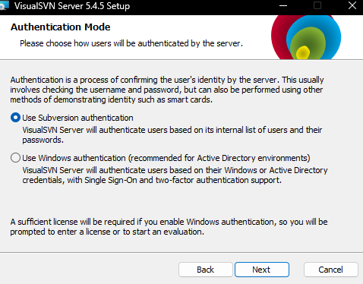
SVN Server Kurulumu

Slide 5
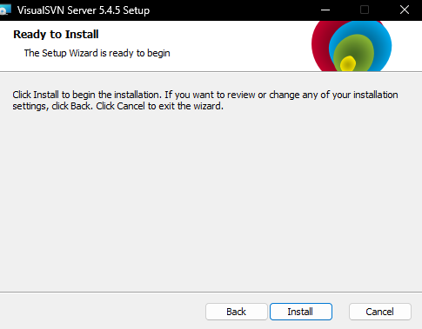
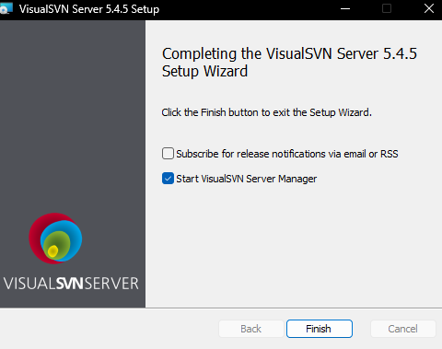
SVN Server Kurulumu

Slide 6
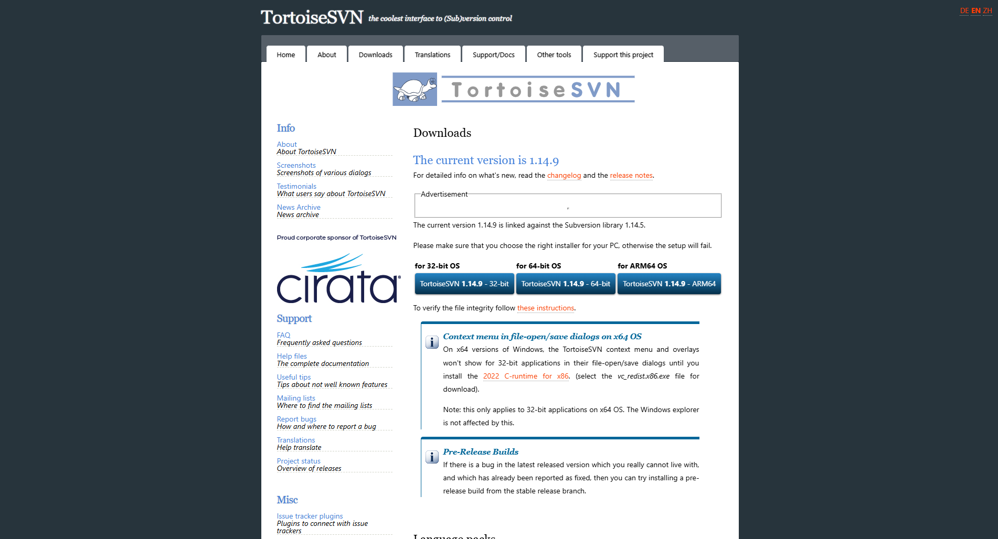
TortoiseSVN İndirme
https://tortoisesvn.net/downloads.html

Slide 7
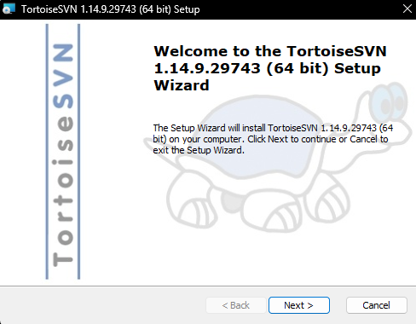
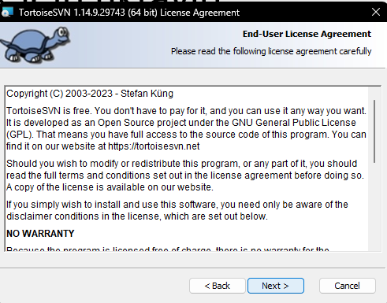
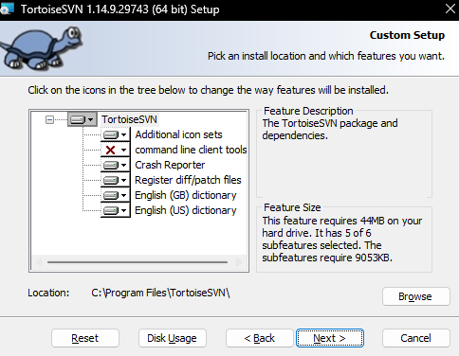
TortoiseSVN Kurulumu
TortoiseSVN kurulum adımları aşağıdaki gibidir.

Slide 8
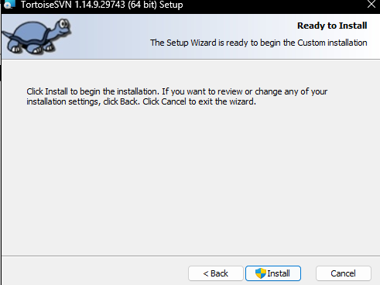
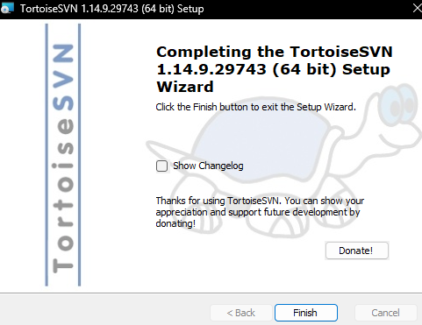
TortoiseSVN Kurulumu

Slide 9
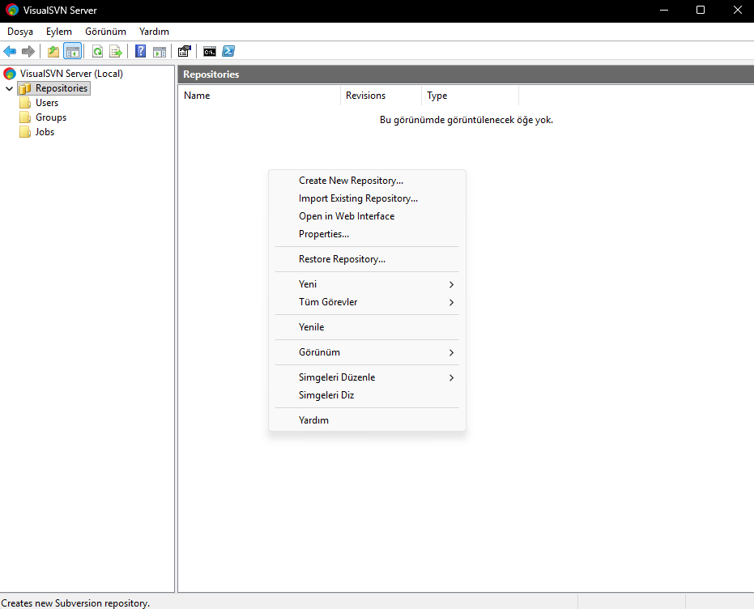
SVN ile Repository Oluşturma
Kurduğumuz VisualSVN Server uygulamasını açıyoruz.
Yeni repository oluşturuyoruz.
Import edeceğimiz proje klasörünün içini import ettiği için repo adını ona göre seçiniz.
NOT: TortoiseSVN indirmez iseniz komutlar çalışmaz.

Slide 10
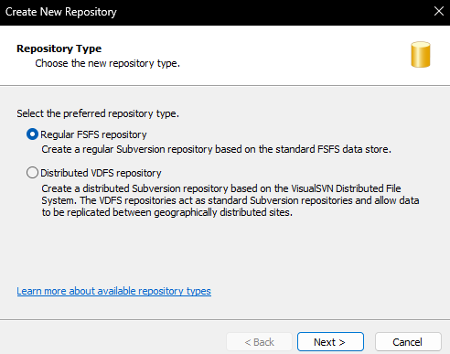
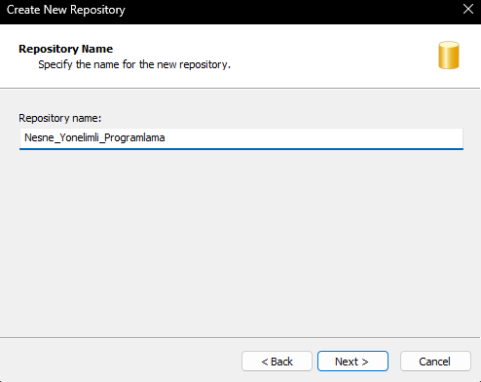
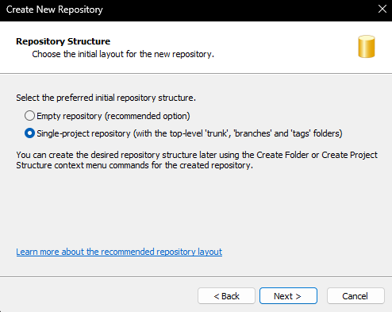
SVN ile Repository Oluşturma

Slide 11
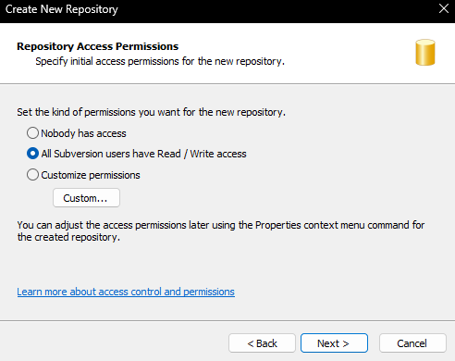
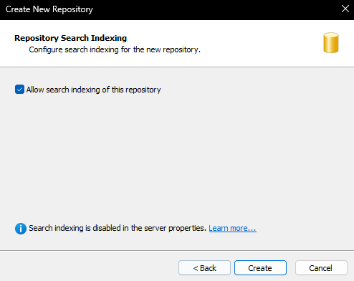
SVN ile Repository Oluşturma

Slide 12
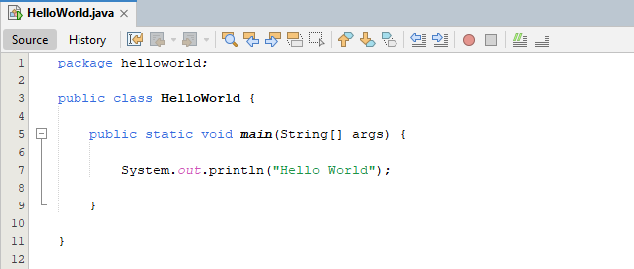
Örnek Bir Proje Yükleme
Burada örnek bir projemiz var.
Bu örnek projeyi Tortoise SVN ile repomuza ekleyeceğiz.

Slide 13
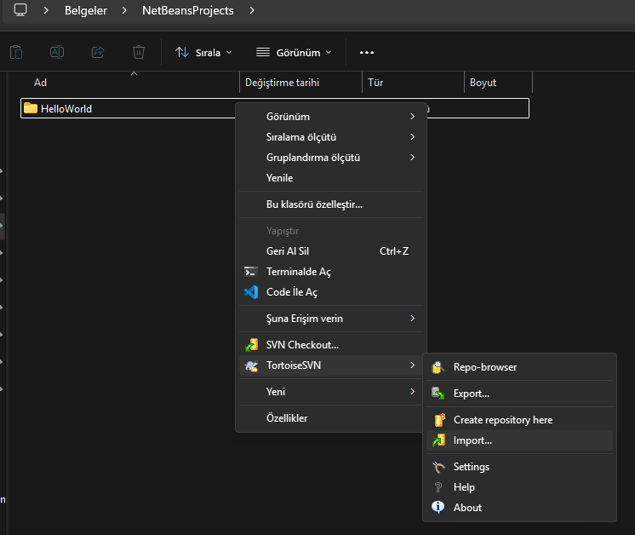
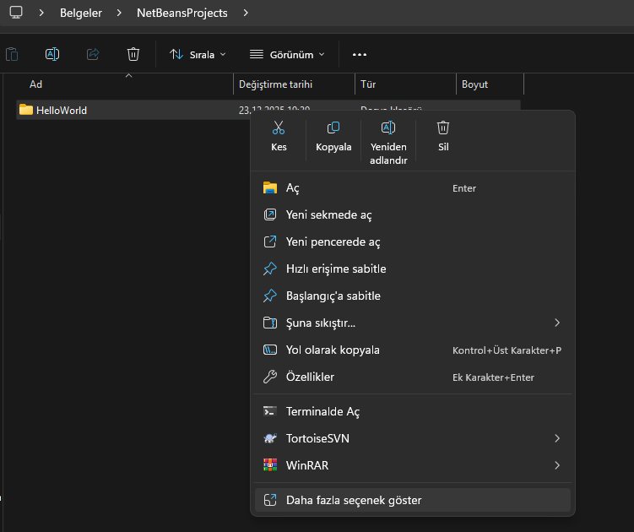
Proje Dosyasını Repository’e Ekleme
Proje dosyamıza tıklayıp daha fazla seçenekleri gösterden TortiseSVN ye gelip import ediyoruz.
Ama dikkat edin import ederken klasörün içindeki dosyaları import ediyor.

Slide 14
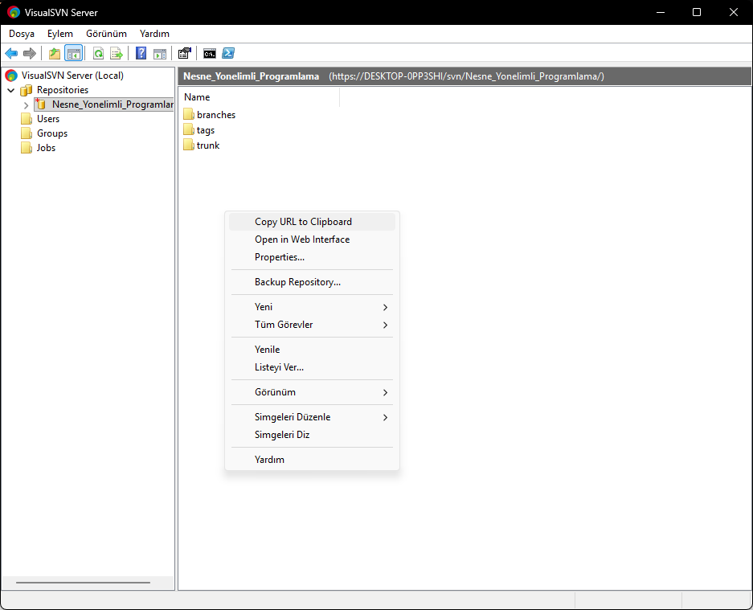
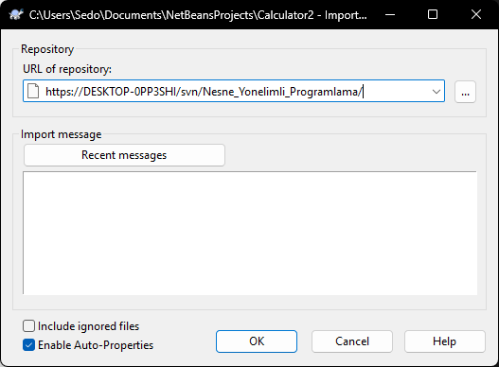
Proje Dosyasını Repository’e Ekleme
İmport edeceğimiz zaman bizden bir url istiyor.
Url içinse VisualSVN den Repository’mize sağ tıklayıp URL mizi kopyalıyoruz.

Slide 15
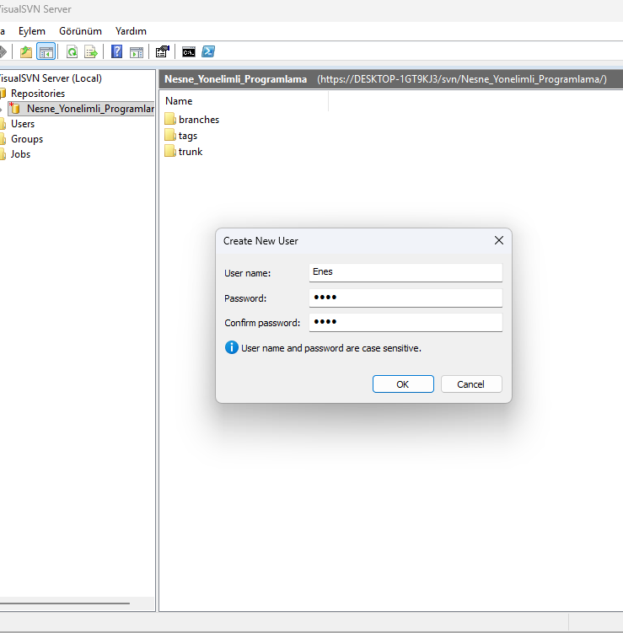
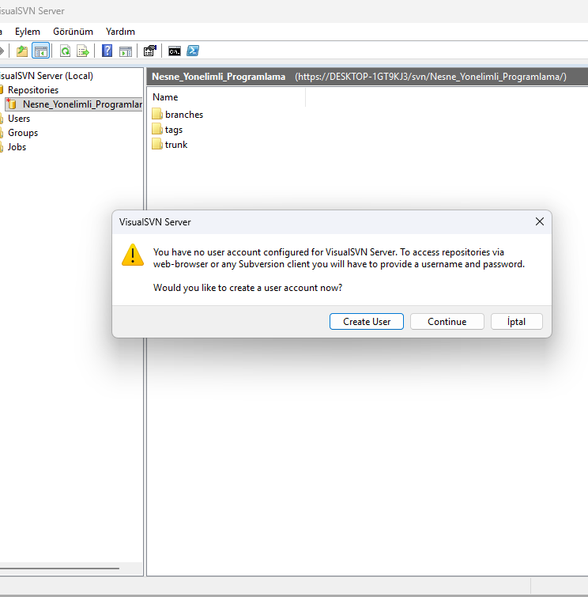
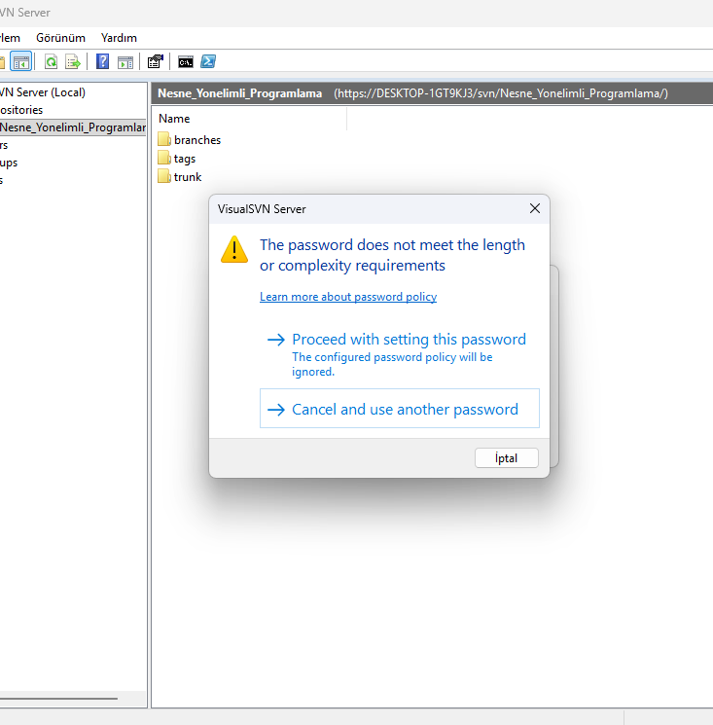
Repository Yolu Kopyalarken Kullanıcı Oluşturma
Repository URL kopyalarken bizden kullanıcı oluşturmamızı istiyor ve kullanıcı oluşturuyoruz.
Sadece oluşturduğumuz bu kullanıcı ile web arayüzünden Repositroy’imize ulaşabiliriz.

Slide 16
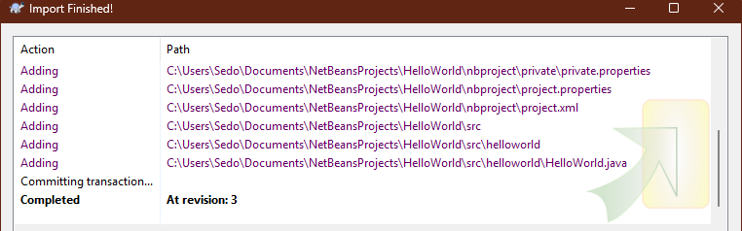
Proje Dosyasını Repository’e Ekleme Sonucu
Projemizi import edip, tamamlandığında bu şekilde «Completed» olarak görünür.

Slide 17
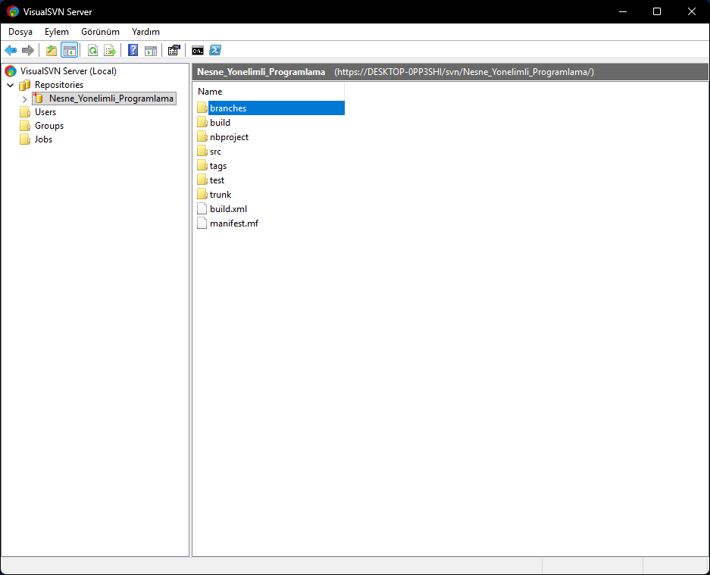
Oluşturduğumuz Repository Son Hali

Slide 18
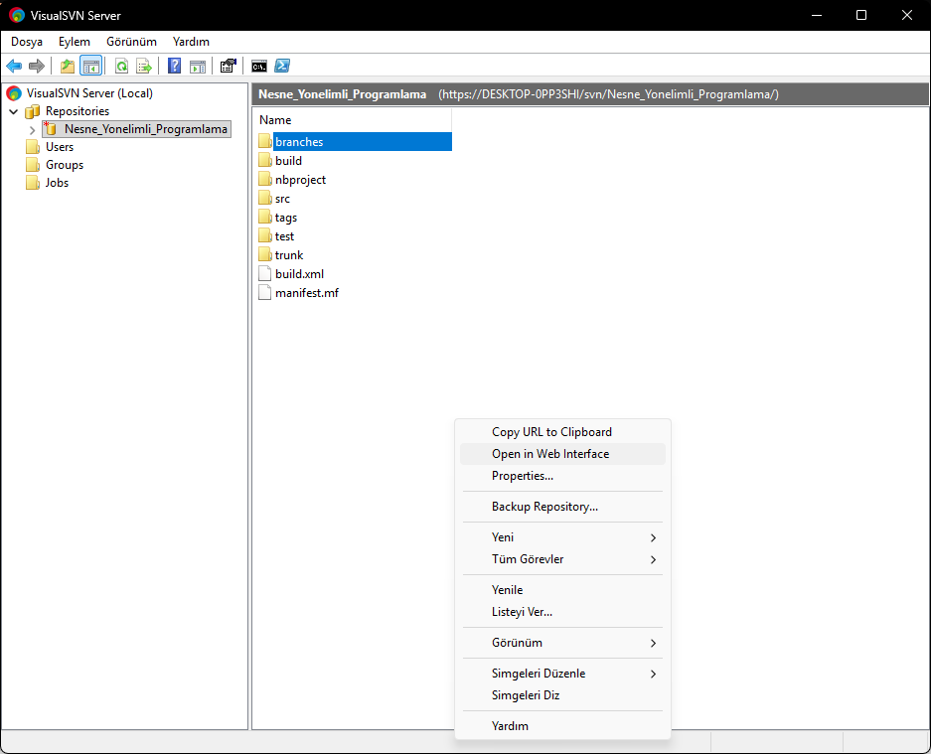
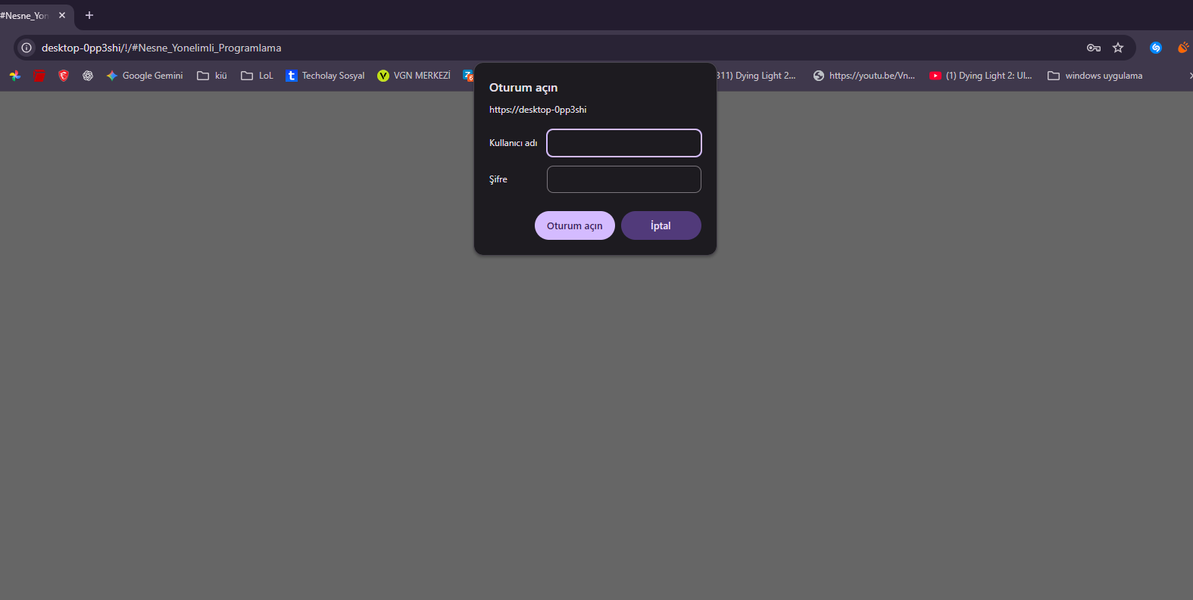
Repository’i Webde Açma
Repomuz bu şekilde web arayüzünden açıyoruz.
Bizden oluşturduğumuz kullanıcı adı ve şifremizi girerek giriş yapabiliriz.

Slide 19
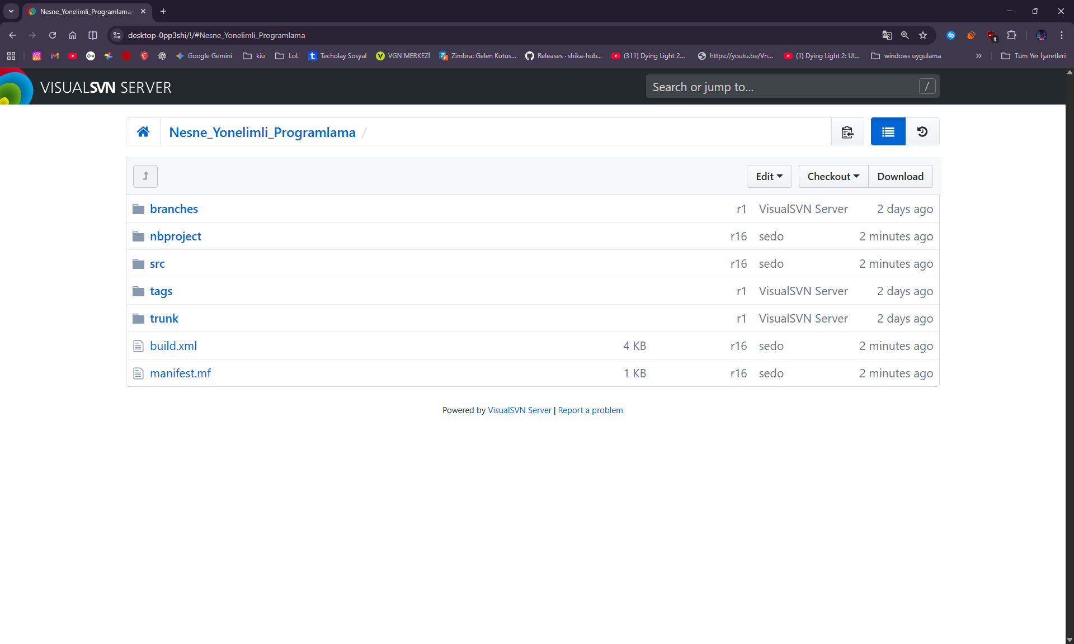
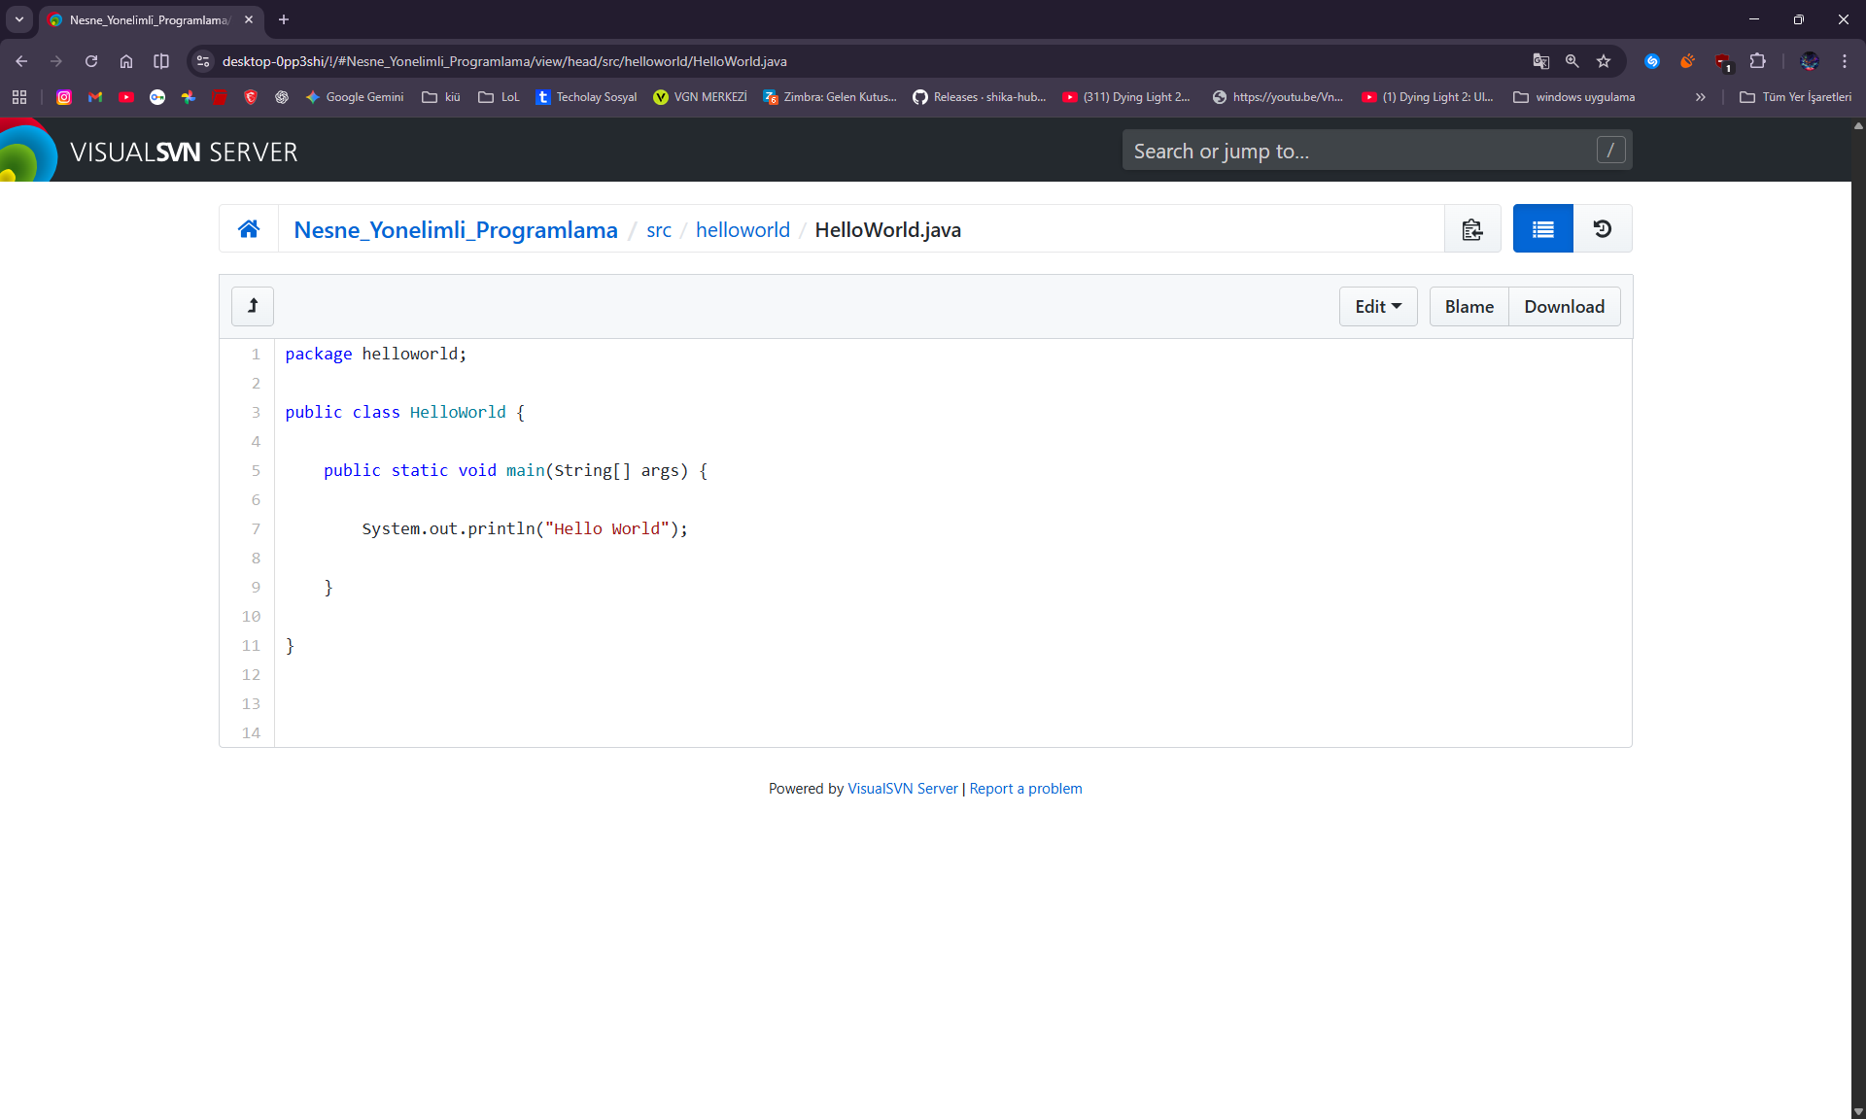
Repository’i Webde Gösterimi

Slide 20
Bizi Dinlediğiniz için Teşekkürler

